Slide 1
Биомедициналық үйлесімді полимерлер. Биомедицинаға арналған табиғи және синтетикалық полимерлер
4 дәріс

Slide 2
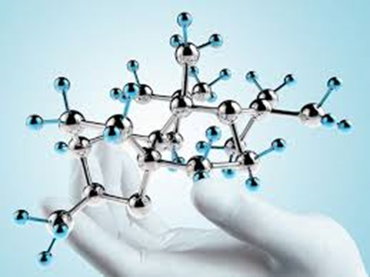
Ғылым мен техниканың дамуы синтетикалық және табиғи жоғары молекулалы полимерлі қосылыстардың медицинаға кеңінен енгізілуіне әкеледі. Полимерлердің әртүрлілігі, олардың стереоконфигурациясының және молекулалық массасының кең түрлілігі, әртүрлі заттармен әртүрлі комбинациялардағы композиттерді алу мүмкіндігі - осының барлығы жаңа құнды қасиеттері бар жаңа материалдардың кең ауқымын алуға негіз болады.

Slide 3
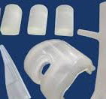
Полимерлі материалдар медицинаның әртүрлі салаларында өте сәтті қолданыла бастады және қазіргі уақытта олар медициналық бұйымдар мен құрылғылардың кең спектрін өндіру үшін қолданылады. Бұл медициналық және процедуралық қолдануға арналған портативті жабдық, клиникалық жабдықтар мен аспаптар, санитарлық-гигиеналық заттар, медициналық аналитикалық жабдықтар, жасанды органдар (бүйрек, қан тамырлары, клапандар, кардиостимуляторлар, жүрек-өкпе аппараттары, сонымен қатар стоматологиялық материалдар және т.б.)

Slide 4
«Полимер» термині: «поли» - көп және «мер» - біреуден тұрады. Сонымен, полимер көптеген бірліктерден тұратын молекула болып табылады.
Температураның әсеріне қатысты полимерлер екі түрге бөлінеді: термореактивті және термопластикалық.
Термопластикалық полимерлер балқымалардан қалыптау, престеу және экструзия арқылы әртүрлі конфигурациядағы импланттарды өндіру үшін пайдаланылуы мүмкін. Термопластикада молекулааралық байланыс болмайды және әдетте сызықты полимерлі тізбектерден тұрады.
Термореактивтік полимерлер соңғы пішініне дейін полимерленеді және жылу әсерінен пішінін өзгерте алмайды. Әдетте, полимердің бұл түріндегі полимер тізбегі ковалентті молекулааралық байланыстарға ие.

Slide 5
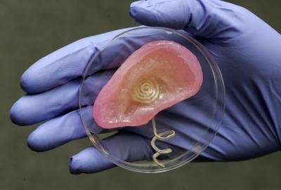
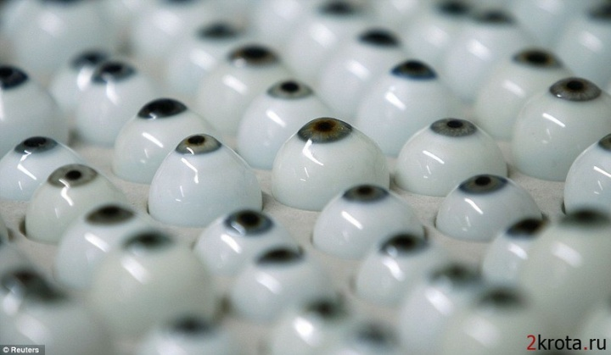
МедицинадаҒЫ ПолимерЛЕР
Полимерлі материалдарды медицинада қолданудың басталуы 1788 жыл А.Шумлянский операция кезінде резеңкеге жүгінген. Содан кейін целлулоид 1895 жылы бас сүйек хирургиясынан кейін сүйек ақауларын жабу үшін қолданылды. 1939 жылы стоматологтар мен химиктердің (И.Ревзин, Г.Петров, И.Езриелев және т.б.) бірлескен күш-жігері жақ және тіс протездерін жасауға арналған АКР-7 полимерін жасауға әкелді. Көп ұзамай акрил шайырларынан жасалған көптеген пластиктер пайда болды, олар көз протездері мен жақ-бет хирургиясындағы реконструкциялық операцияларға жарамды.

Slide 6
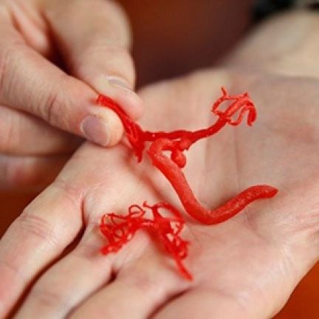
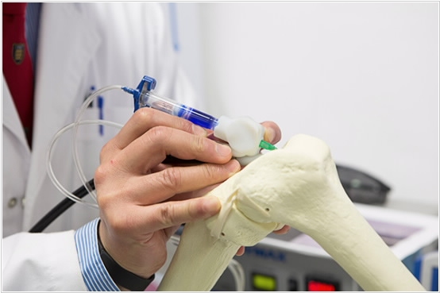
1943 жылы С.Федоров бас сүйегінің ақауын жабу үшін полиметилметакрилаттан бірінші жамау жасады. Қазіргі уақытта бұл материал біздің елімізде және шетелде кеңінен қолданылады. Одан көз жасы қалтасын, жоғарғы жақ қуысын, қан тамырларының протездерін, жүрек қақпақтарын, өңешті, асқазанды, қуықты, өт жолдарын, уретраны, көз линзасын дренаждау үшін түтіктер жасалады; сынықтар кезінде сүйектерді бекітуге арналған түйреуіштер мен пластиналар, ішектерді, сіңірлерді және трахеяны біріктіруге арналған полимерлі торлы «каркастар» алынды.

Slide 7
Алыну тәсіліне қарай полимерлер:
Аддитивті полимерлер (сатылы полимерлеу арқылы алынатын полимерлер) және конденсациялық полимерлер болып жіктеледі.
Аддитивті полимерлер (полиэтилен, полиметилметакрилат) құрамында қос көміртек-көміртек байланысы бар қанықпаған мономерлерден бос радикалды қосу реакциясында синтезделеді.
Конденсациялық полимерлер екі полимердің біріккен реакциясы нәтижесінде түзіледі, нәтижесінде молекулалық салмағы аз зат, мысалы, су бөлінеді. Конденсациялық полимерлердің мысалдары полиамидтер болып табылады. Кейбір конденсациялық полимерлер денеде гидролизге ұшырап, ыдырауы мүмкін.

Slide 8
Полимерлердің ең маңызды сипаттамалары олардың молекулалық салмағы мен полимерлену дәрежесі болып табылады. Полимерлену реакциялары полимердегі тізбек сегменттерінің таралуына және молярлық массаның (Мв) таралуына әкеледі
Мономердің бір түрінен түзілетін полимерлер гомополимерлер деп аталады. Сополимерлі полимерлер екі мономер түрінен тұрады. Мономерлердің (мысалы, А және В) сополимердегі таралуы мен қатынасы әртүрлі болуы мүмкін: ерікті, кезектесетін, блоктық.

Slide 9
Полимерлер механикалық қасиеттері бойынша айтарлықтай ерекшеленеді; олардың арасында серпімді қатты заттар, резеңке тәрізді эластомерлер және тұтқыр сұйықтықтар бар. Металлдар мен керамикадан айырмашылығы, полимерлердің механикалық қасиеттері (абсолютті беріктік, Юнг модулі, кристалдық дәрежесі) уақыт өте өзгереді. Бұл әрекет тұтқыр серпімділік ретінде белгілі.
Медицинаға арналған полимерлер жоғары «медициналық» тазалық дәрежесінде болуы керек, бұл оларда субстраттардың, катализаторлардың және технологиялық қоспалардың қалдықтарын болдырмайды.

Slide 10
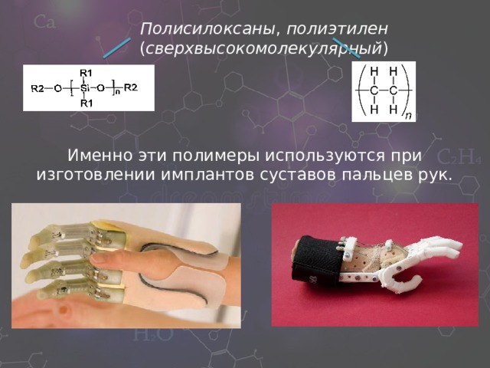
Реконструкциялық медицинадағы жаңа технологиялардың қажеттілігі әртүрлі имплантанттар мен эндопротездерді жобалау үшін қолданылатын полимерлер ауқымының кеңеюіне ықпал етуде. Көптеген биомедициналық полимерлер синтетикалық пластик химия өнеркәсібіне жатады және үлкен көлемде өндіріледі. Медицинада қолданылатын полимерлер қатарында синтетикалық және табиғи материалдар, биоинертті (биологиялық ортада ыдырамайтын) және ыдырайтын (биосорбцияланатын) полимерлер; жоғары кристалды термопластика және резеңке тәрізді эластомерлер кездеседі

Slide 11
Биологиялық тұрақты синтетикалық полимерлер
. Бұл түрдегі полимерлер сұйық ортада гидролизденбейді, қан мен тіндік ферменттердің әсерінен немесе жасушалардың әсерінен жойылмайды және имплантанттар мен ұзақ уақыт жұмыс істейтін құрылғыларды жасауға арналған; олардың ішінде -полиэтилен, полипропилен, полиэтилентерефталат, нейлон, политетрафторэтилен, полиметилметакрилаттар және т.б.

Slide 12
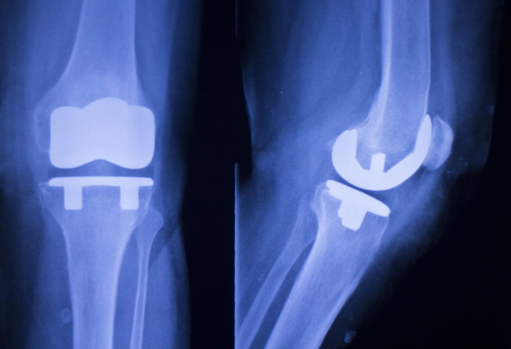
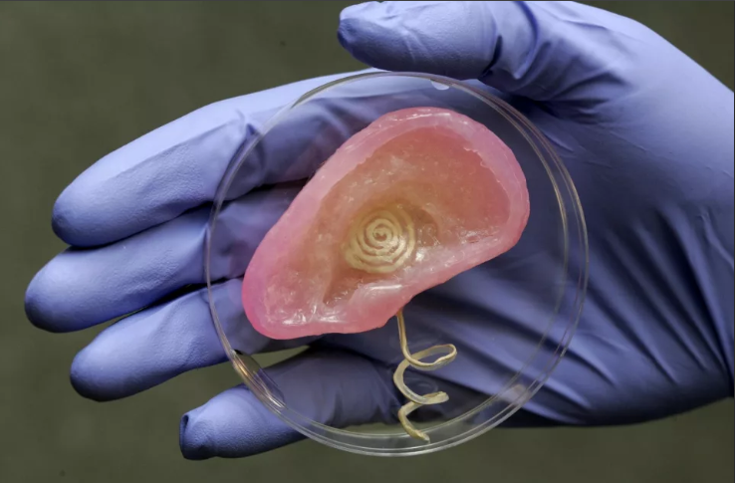

Бастапқыда пластмассалар табиғи полимерлер негізінде алынды - целлюлоза, каучук, казеин сүт протеинінің туындылары және т.б. Болашақта байланыстырғыш зат ретінде синтетикалық полимерлер – фенолформальдегидті шайырлар, полиакрилаттар, полиэфирлер және т.б. қолданыла бастады. Барлық пластмассаларға тән нәрсе, бұйым түзілу кезінде олардың полимермен байланыстырушы негізі тұтқыр күйде болады, ал жұмыс кезінде - шыны тәрізді немесе кристалды күйде.

Slide 13
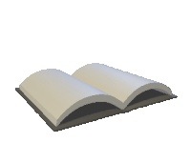
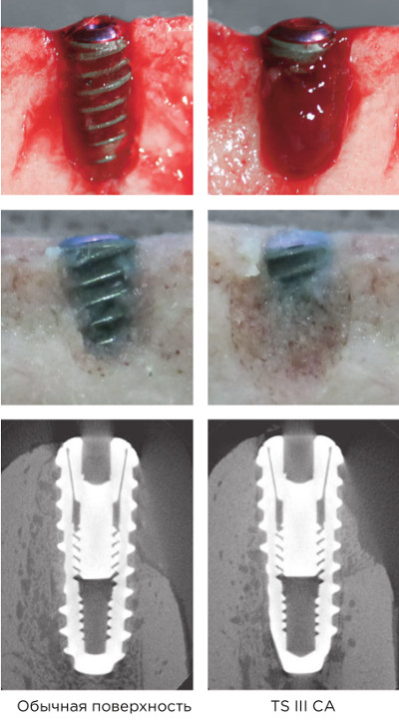
Пластмассаларды ағзаға енгізу кезіндегі морфологиялық өзгерістер асептикалық қабынудың дамуымен сипатталады (инфекциясыз қабыну). Қорғаныш фагоцит жасушаларының (Мечников теориясы бойынша): нейтрофилдер, моноциттер, макрофагтар, базофилдер және т.б. полимерлердің таралу аймағына бағытталған қозғалысы нәтижесінде дене тіндері операция кезінде немесе химиялық тітіркендіргіш әсер етеді.

Slide 14

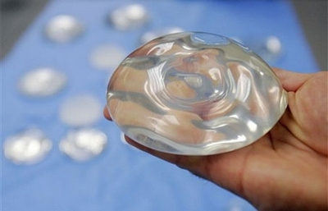
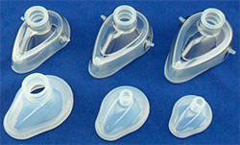
Медициналық мақсаттағы полимерлер.
Силикондар
Өнімдер контурлық пластмассалар үшін қолданылады (жұмсақ тіндерді ауыстыру, жасанды органдардың бөліктері). Кейде бұл материалдарды қосылыстар полимерлі материалдардың күрделі қосылыстары деп атайды. Олар ұйқы безінің түтіктерін окклюзия үшін, ортопедиялық өнімдерде қолданылады.
Органикалық кремний қосылыстары
Полисилоксандар

Slide 15
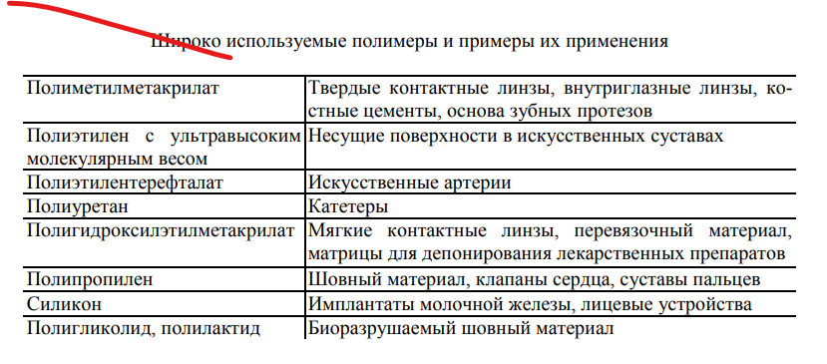

Slide 16
Полиакрилаттар
Полигидроксиэтилметакрилат (HEMA)
Кератопростетикаға арналған өнімдер. Ішкі қан тамырларының бітелуіне, жұмсақ тіндердің контурлануына қолданылады.
Протездік-ортопедиялық бұйымдар, хирургиялық жіптер.
Полидодекандамид (полиамид-12)
Поликапромид (нейлон)
Протездік-ортопедиялық бұйымдар, хирургиялық жіптер.
Полиамидтер
Полипропилен
Жіптер, жасанды жүрек қақпақшаларының бөлшектері, тамыр протездері.

Slide 17

Полиэтилен (жоғары қысымды)
Кератопростетикаға арналған бұйымдар, «жасанды бүйрек», «жүрек-өкпе» аппаратының бөліктері.
Жіптер, қан тамырлары мен жүрек қақпақшаларының протездері, реконструкциялық жүрек хирургиясына арналған фетр және трикотаж тіндер.
Полиолефиндер
Фторлы полиолефиндер (фторопласт 4)
HLZ желімі
Операциялар кезінде тіндердің жіксіз байланыстары.
Сегменттелген полиуретан
Жасанды жүрек камералары, тамырішілік баллондар, протездік-ортопедиялық бұйымдар.
Полиуретандар
Полигалантин
Жіптер (VICZIE), таңғыштар, протездік-ортопедиялық бұйымдар.
Полигликолид
Жіптер (DEXON), таңғыштар, протездік-ортопедиялық бұйымдар.

Slide 18
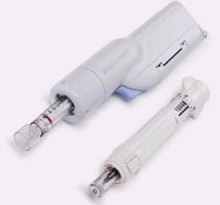
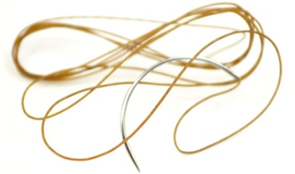
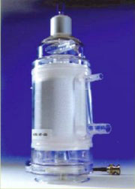
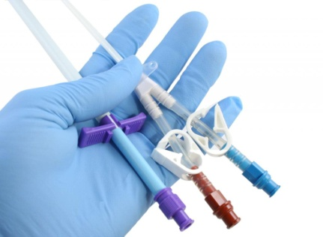
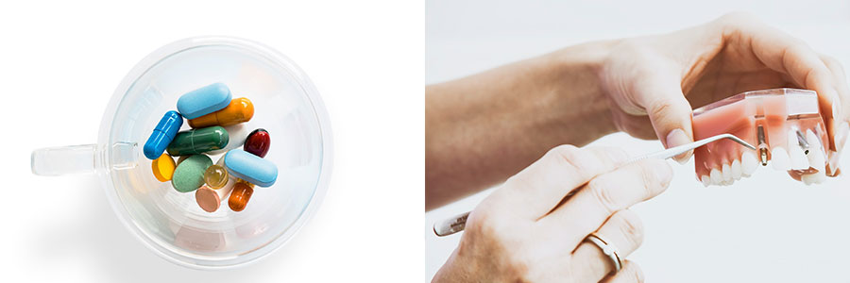
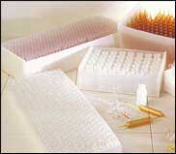
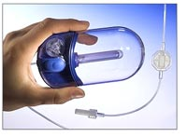
Кардиологиядағы жасанды қарыншалардың бөлшектерін жасау мақсатында қолданылады.
Поликарбонат
Полиэфирлар
Торлар, жіптер, тамырлы протездер, байламдар мен сіңірлерге пластикалық операция жасауға арналған таспалар.
Полиэтилен-фталат (дакрон)
Қазіргі медицинада пластикалық полимерлер реконструкциялық хирургияда, травматологияда, ортопедияда, урологияда, стоматологияда, офтальмологияда және т.б.

Slide 19

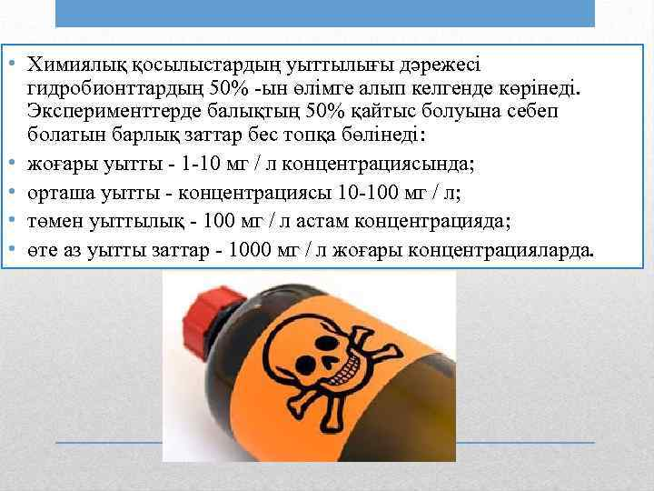
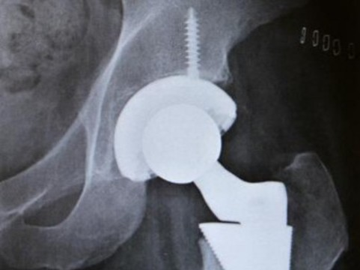
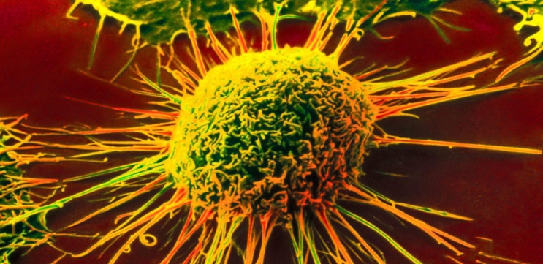
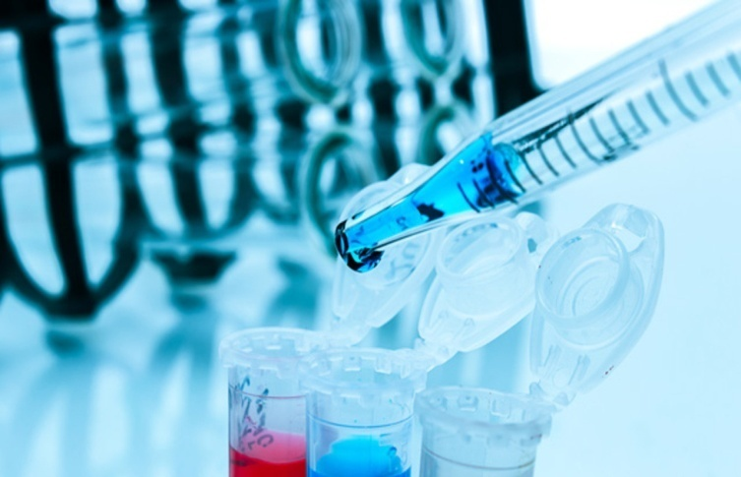
Пластикалық полимерлі материалдарға қойылатын талаптар:
1) физиологиялық зиянсыздығы;
2) уыттылықтың болмауы;
3) канцерогенділіктің болмауы;
4) аллергенділіктің болмауы;
5) қоршаған тіндерге ең аз тітіркендіргіш әсері;
6) физика-химиялық және механикалық қасиеттердің тұрақтылығы;
7) аздап шаршаған кезде жоғары күш пен өнімділік;
8) қалпына келтірілген органның немесе тіннің ұзақ мерзімді және функционалдық жарамдылығы.

Slide 20
Полимерлі материалдарды медицинада қолданылу ерекшеліктері
Медициналық полимерлік материалдар
І топ. Ағзаға
енгізуге арналған
полимерлік
материалдар
ІІІ топ. Ағзаға
енгізілмейтін және ағзаға
енетін заттармен түйіспейтін
полимерлік материалдар.
ІІ топ. Ағзамен және оған
енгізілетін заттармен
түйісетін полимерлік
материалдар

Slide 21
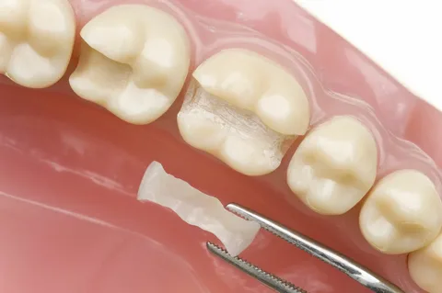
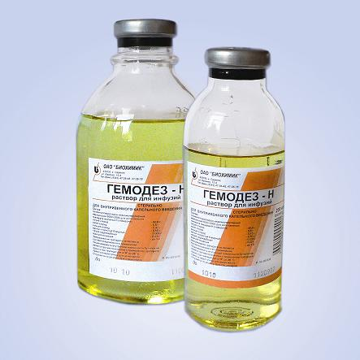
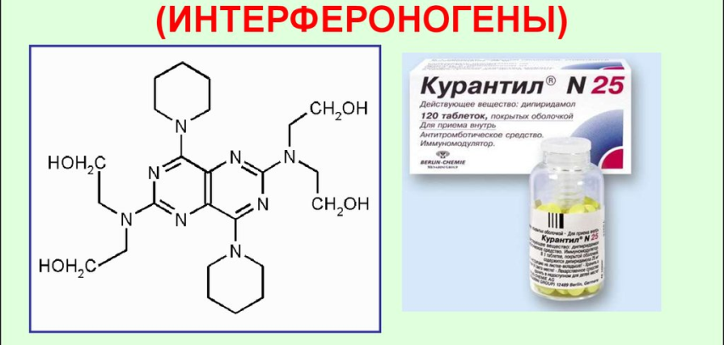
І топ. Ағзаға енгізуге арналған полимерлік материалдар.
• «ішкі протездер», пломбылар, жасанды мүшелер;
• желімдер;
• тігіс және таңғыш материалдар;
•плазма- қан алмастырғыштар, дезинтоксикаторлар, интерфероногендер,
антидоттар;
• полимерлердің негізінде дайындалған дәрілік препараттар;
• дәрілік формалар, үлдірлер, капсулалар, микрокапсулалар, қосалқы
заттар, т.с.с. технологиясында қолданылатын полимерлер.

Slide 22
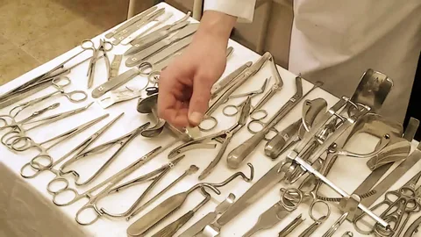
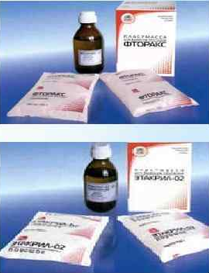
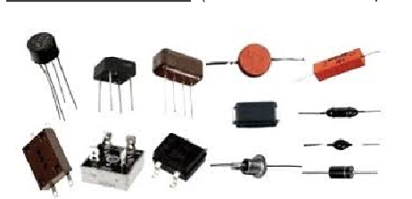
ІІ топ. Ағзамен және оған енгізілетін заттармен түйісетін полимерлік
материалдар:
• дәрілік заттарды, қан және плазма алмастырғыштарды орауға және
сақтауға арналған материалдар мен ыдыстар;
• стоматологияда қолданылатын полимерлер;
• хирургиялық құралдар, шприцтер;
• медициналық аппараттар мен приборлардың тетіктері, оның ішінде
жартылай өткізгіш мембраналар;

Slide 23
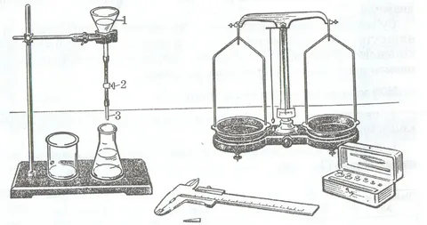
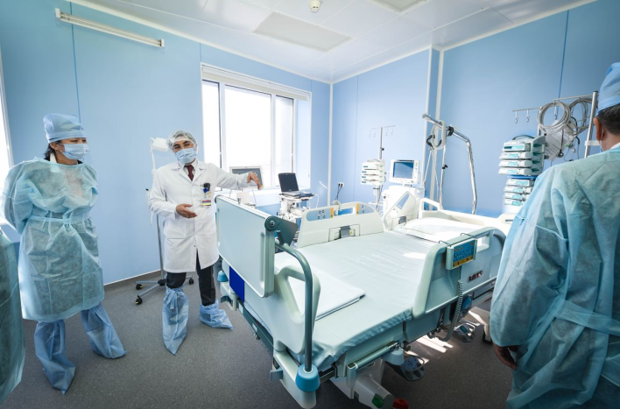
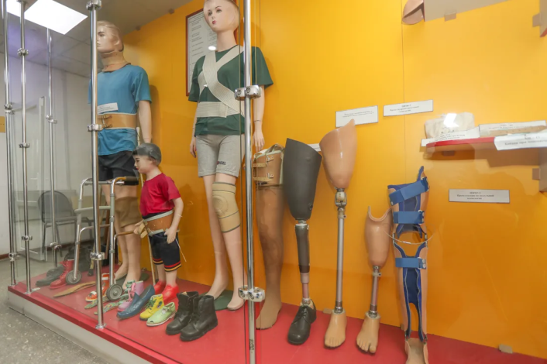
ІІІ топ. Ағзаға енгізілмейтін және ағзаға енетін заттармен түйіспейтін
полимерлік материалдар.
• анатомия мен гистологияда қолданылатын полимерлер;
• аурулардың күтіміне байланысты бұйымдар;
• лабараториялық ыдыс, штативтер, т.б;
• операция бөлмелері, ауруханалар жабдықтары;
• көзілдірік оправалары мен линзалар;
• протездік-ортопедиялық бұйымдар;
• ауруханалық киім, төсек-орын керек-жарақтары;

Slide 24
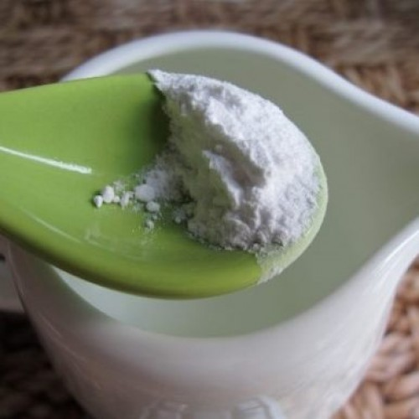
Теңіз балдырларынан немесе биотехнологиялық ферментациялау арқылы алынатын табиғи полисахарид альгинат өнімнің және дәрі-дәрмектердің сапасын бақылау АҚШ департаментімен (United States Food and Drug Administration – F.D.A..) жара емдеуші зат ретінде қолдануға рұқсат етілген
Талшық түріндегі альгинаттар (альгинат, натрий және кальций аралас) күйген немесе зақымданған теріні емдеуге қолданылады.
Альгинаттардың полимерлену және екі валентті металдардың қатысуымен гель түзу қабілеті (кальций, магний және т.б.) клеткаларды (хондроциттер, сүйек кемігінің стромальды жасушалары) және әр түрлі факторларды (мысалы, мидың нейротрофиялық факторы) өсіру үшін тірек ретінде қолданылады.

Slide 25
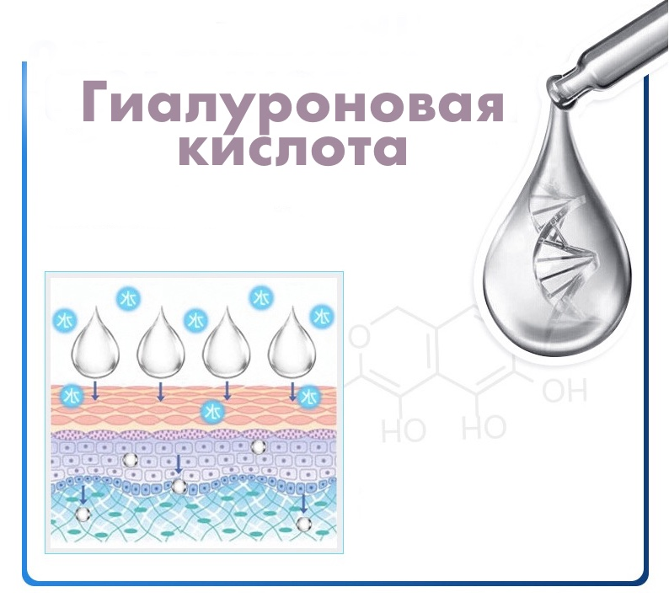
Гиалурон қышқылы - гликозаминогликан, омыртқалылардың жұмсақ тіндерінің жасушааралық затының табиғи компоненті. Реконструктивті хирургиядағы және тіндік инженериядағы перспективті материалдардың бірі. Гиалурон қышқылының бір молекуласы 1000-ға дейін су молекуласын байланыстыра алады. Бұл гликозаминогликан медицинада офтальмологиялық хирургияда, ортопедиядағы буындар тосқауыл мембраналары ретінде, күйіп қалу және косметологияда қолданылады.
Гиалурон қышқылы және оған негізделген композиттер абдоминальды хирургияда тосқауыл (барьер) және спайкага қарсы құрал ретінде қолданылады. ГҚ фосфат буферлі тұзбен әрекеттескенде жануарлар модельдерінде серозаның зақымдануын, қабынуын және спайка түзілуін болдырмайтын «Сепракоат» барьері алынады. ГҚ полиэфирлерінен алынған пленкалы матрицалар адамның остеобласттарын өсіру үшін де оң бағаланды, сондықтан оны жасушалық технологияда қолдануға болады.

Slide 26
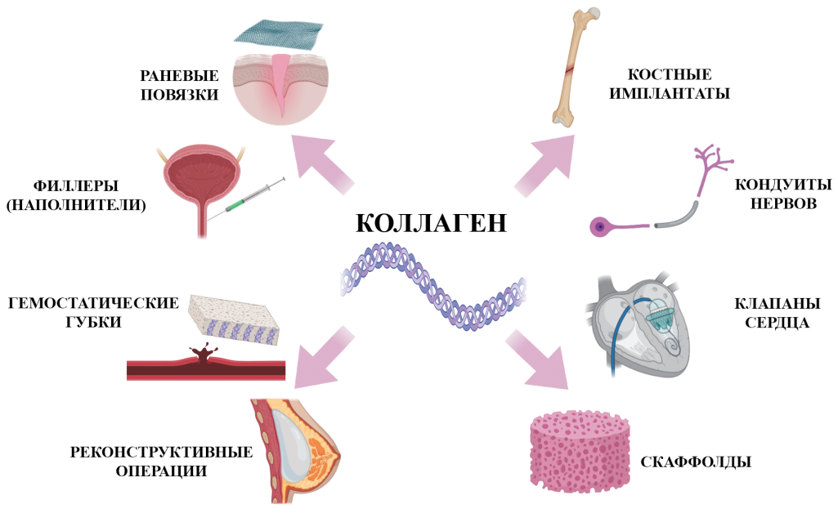
Коллаген медицинада кең таралған табиғи полимерлік материал. Бұл фибриллярлық ақуыз шеміршек ұлпаларының, сондай-ақ сіңірдің құрамына кіретін дәнекер тіндердің компоненттерінің бірі.
Коллаген пайдалану аймағы – жұмсақ ұлпалардың эндопротездерін жасау, тері ауруларын емдеудегі биоматериалдар, көру мүшелерінің протездері. Артериялық тамыр имплантанттарын, буын эндопротездерін және жүйке жүйесінің компоненттерін жасау үшін коллагенді пайдаланылған. Коллагенге негізделген имплантацияланатын материалдардың қасиеттерін жақсарту және оларға үлкен механикалық беріктік беру үшін коллагеннің керамика және синтетикалық полимерлермен (полиэтилен, поливинил спирті, полисилоксан) композиттерін алу ұсынылады. Коллаген және гидроксипатит композиттері жақ-бет хирургиясында және стоматологияда сүйек тіндерінің ақауларын қалпына келтіру үшін сүйекті алмастыратын материал ретінде қарастырылады.

Slide 27
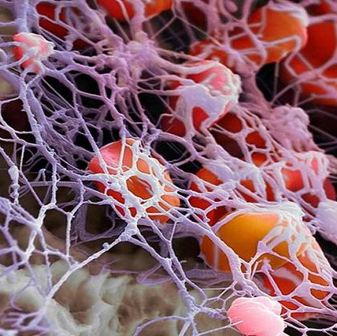
Фибрин
Фибрин тобының ақуыздары медицина үшін ерекше қызығушылық тудырады. Фибрин мономері тромб түзілу процесіне қатысады және тромбин ферментінің әсерінен екі төменмолекулалы пептидтердің (Mм = 2000 және 2500 Дa) гликопротеинінен фибриногеннің бөлінуі кезінде түзіледі. Фибринді терінің зақымдалған аймақтарын жабуға арналған, офтальмологияда, тамырларда және бет операцияларында, жараларды емдеуге арналған гемостатикалық агент ретінде ұнтақ түрінде, сүйек ақауларын толтыруға арналған композицияларда қолдануға болады, гемостатикалық және толтырғыш ретінде фибринозды көбік түрінде, терінің зақымдануы үшін жабын түрінде пленка түрінде пайдаланылады. Фибрин негізінде мамандандырылған «Биопласт» материалы жасалды.

Slide 28
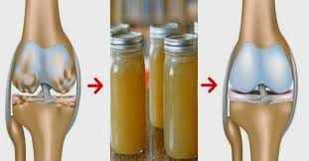
Желатин
Желатин - бұл коллагеннің денатуратталған түрі, ол қазіргі уақытта жасушалар мен тіндердің инженерия мәселелеріне байланысты in vitro жасушаларды өсіру үшін матрица ретінде қолданылады. Желатинді матрицалар шығу тегі әртүрліжасушаларының сәтті өсуіне қолайлы екендігі көрсетілген.

